Slide 1

خطوات تحميل الأبحاث لمستويات النقل
المستوى الأول – الثانى –الثالث- الرابع
كلية الفنون التطبيقية – جامعة بنها
وحدة تكنولوجيا المعلومات

Slide 2
أولا : التعليمات
1- ضرورة ملاء البيانات التالية
2- يجب تسمية البحث باسم الطالب رباعى - الرقم القومى- اسم المقرر
مثال ( محمد احمد محمد احمد - 21234567890123- علم نفس وسيكولوجية التصميم)
3- ترفع الابحاث بصيغة PDF
4- يرفع كل بحث فى المكان المحدد باسم البحث
5- ترفع الابحاث مرة واحدة فقط هام
( يجب التأكد من صحة البيانات والأبحاث التي يتم تحميلها لانه لايسمح سوىsubmit مرة واحدة لكل طالب )

Slide 3
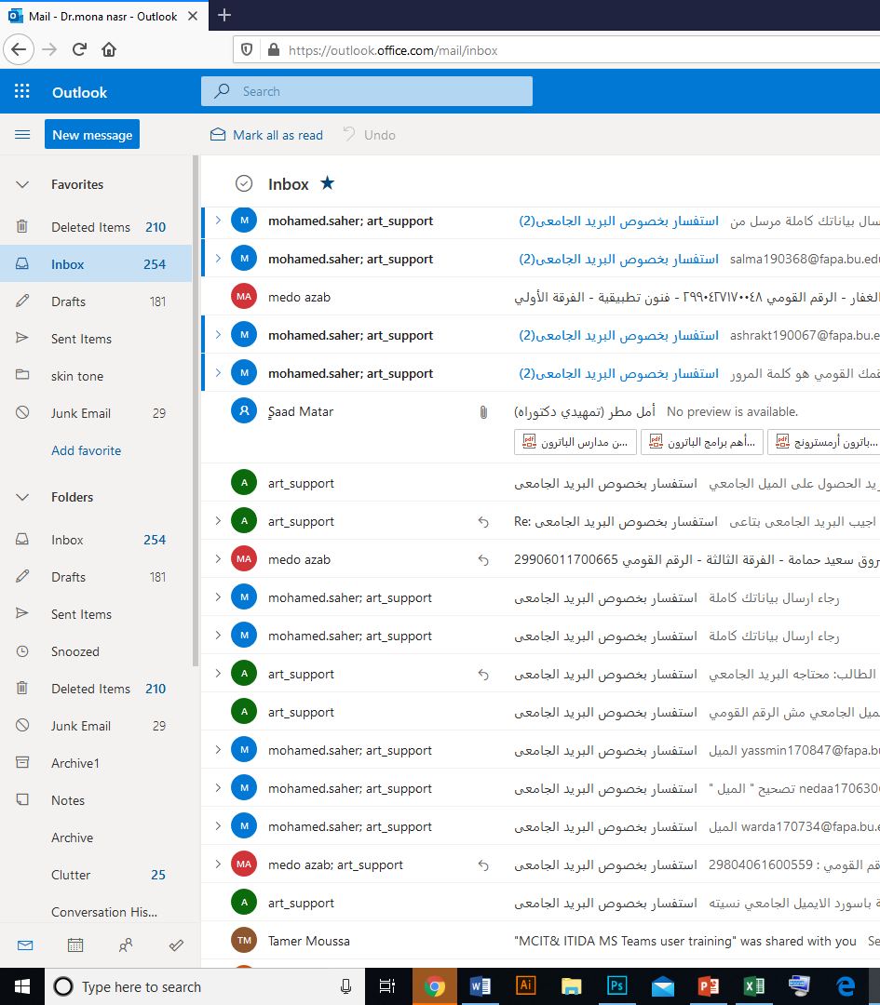
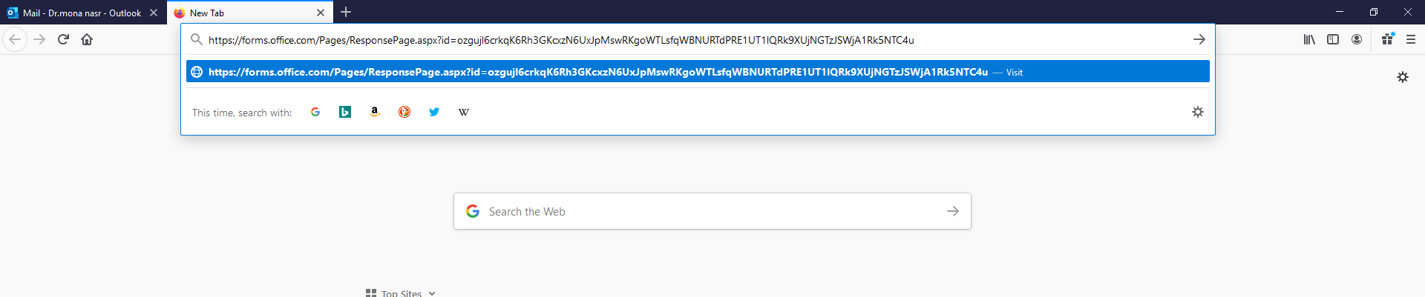
ثانيا : فتح الميل الاكاديمى sign in
اضغط على علامة +
1 – ادخل على outlook.office365.com
-2 كتابة الميل الكاديمى
3- ادخال الباسورد حتى يفتح الميل كما في شكل1
4 – فتح تاب جديد بالضغط على علامة + في شكل 1
5- قم بعمل نسخ Copy من اللينك الموجود على موقع الكلية والخاص بالمستوى الدراسى
المقيد به ثم قم بعمل لصق past في التاب الجديد التي تم انشائها ثم اضغط enter ، شكل 2
شكل 1
شكل 2

Slide 4
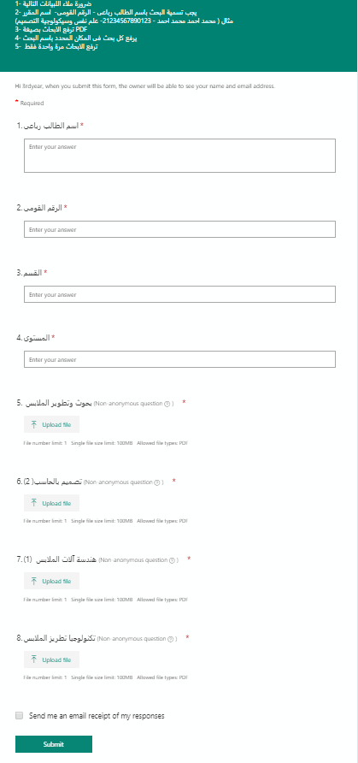
6- تظهر صفحة (شكل3 مثال لاحد المستويات) يجب ملاء البيانات وتحميل الأبحاث
7- يجب تحميل جميع الأبحاث
8- يتم تحميل كل بحث فى المكان المحدد باسم البحث
9-بعد الانتهاء من تحميل الأبحاث يجب الضغط على
وذلك هام جدا حتى يصل ميل للطالب يؤكد وصول الابحاث
شكل 3

Slide 5
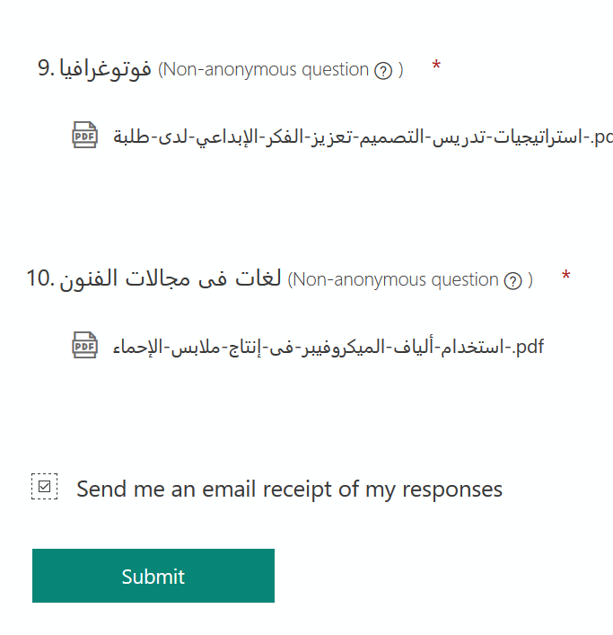
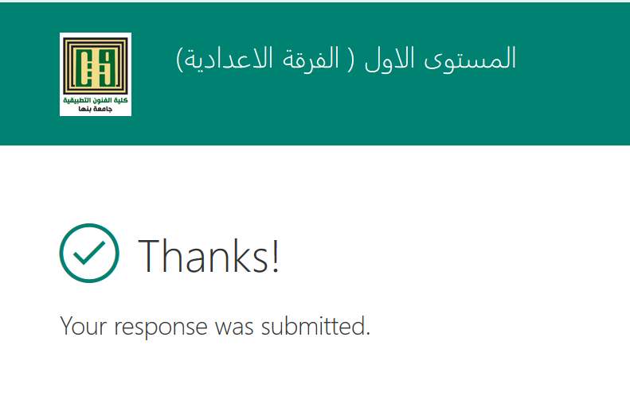
10- ثم اضغط submit
11- تظهر رسالة Thanks وذلك تأكيد لوصول الأبحاث
في حالة عدم ظهور هذه الرسالة يتم إعادة محاولة تحميل
الابحاث

Slide 6
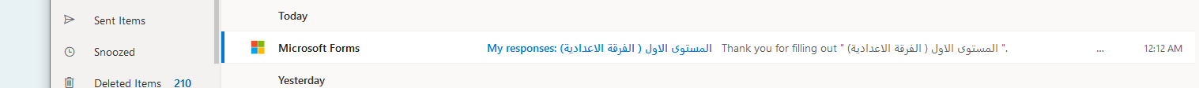
12- هناك أيضا رسالة تأكيدية أخرى ترسل على الميل الاكاديمى للطالب ، لتأكيد وصول الأبحاث

Slide 7
ملاحظات هامة
* يجب التأكد من صحة البيانات والأبحاث التي يتم تحميلها لانه لايسمح سوىsubmit مرة واحدة لكل طالب
* يجب التأكد من الدخول على الميل الكاديمى قبل نسخ لينك تحميل الأبحاث
* تفتح روابط تحميل الأبحاث في المواعيد المحددة والمعلنة على موقع الكلية سابقا

Slide 8
*في حالة وجود احد المقررات ليست لدى الطالب ( لا يدرس الطالب هذا المقرر في هذا الترم او تم دراسته في ترم سابق
على الطالب تحميل ملف بصيغة pdf
من ورقة واحدة مكتوب يها عبارة ( الطالب ليس لديه المادة )

